Slide 1
○○○○○○系統 (組號)
崑山科技大學資訊工程系 107學年度 第1學期
軟體工程 期末報告
任課老師：張慶寶
組 員：○○○
○○○
○○○

Slide 2
摘要
系統資料庫ERD
實作功能
登入系統
選擇管理系統介面
員工基本資料
設備資料庫維護

Slide 3
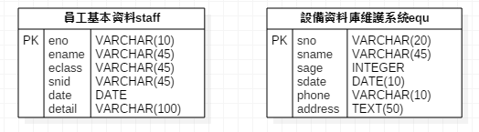
1. 系統的資料庫ERD
資料表分成兩個部分，員工基本資料管理系統(staff)跟設備資料庫維護系統:
員工基本資料管理系統staff:提供管理員可以新增、修改、刪除、查詢員工基本資料
設備資料庫維護系統equ:提供管理員可以新增、修改、刪除、查詢設備

Slide 4
2. 實作功能
設備系統維護
EQR_2(設備系統維護)
LG_01(登入畫面)
員工基本資料
EQR_2A(基本資料查看)
EQR_2B(基本資料修改)
設備資料庫維護
EQR_2D(資料庫新增)
EQR_2E(資料庫修改)
EQR_2F(資料庫刪除)
EQR_2G(資料庫查詢)

Slide 5
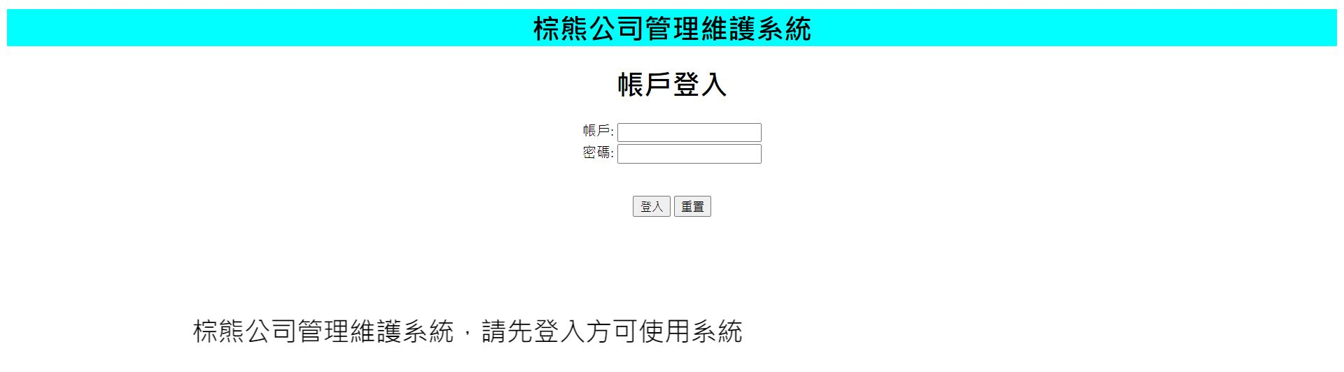
3.登入系統
帳戶登入系統只利用判斷式來判斷管理者之權限，需輸入管理者帳號密碼才能進入系統

Slide 6
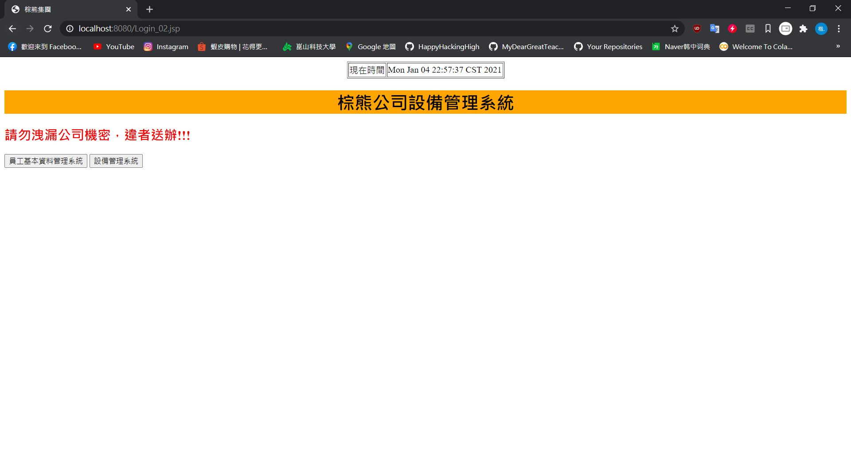
選擇管理系統介面
使用者可選擇查看系統，上方是登入系統的時間

Slide 7
員工基本資料管理系統

Slide 8
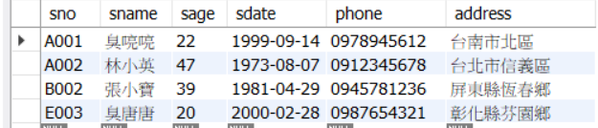
3.員工基本資料管理系統
員工基本資料的資料庫有員工編號、員工姓名、年齡、生日、電話跟居住地址

Slide 9
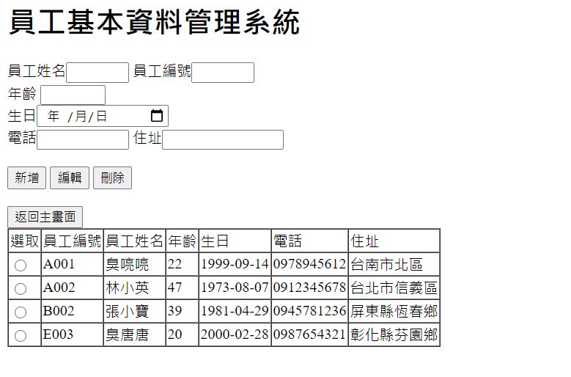
3.員工基本資料
使用者可透過員工基本資料來進行增、修、刪、查來調整所需要的資料

Slide 10
設備資料庫維護系統

Slide 11
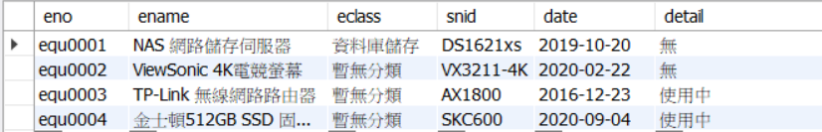
3.設備資料庫維護
設備資料庫有設備編號、設備名稱、分類類別、設備型號、登入日期及備註

Slide 12
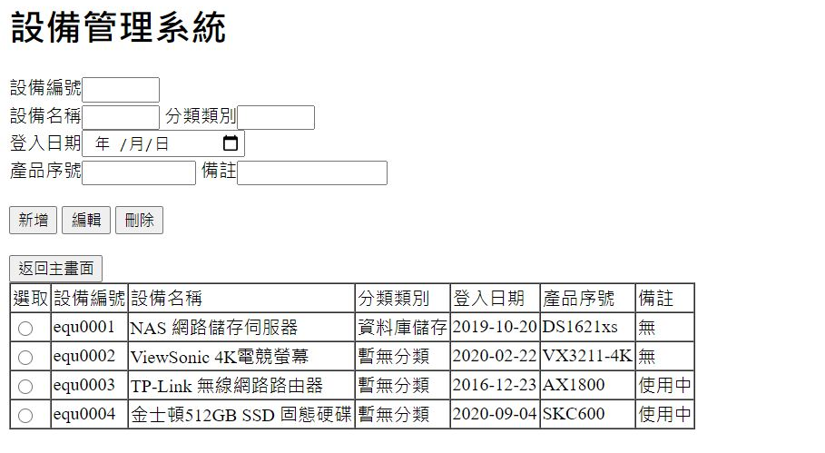
3.設備資料庫維護
使用者可透過設備管理系統新增設備項目、修改、刪除、查詢獲得設備資料

Slide 13
系統實機展示

